Slide 1
პიროვნების განვითარების ასაკობრივი ასპექტები
შორენა ვაშაძე

Slide 2
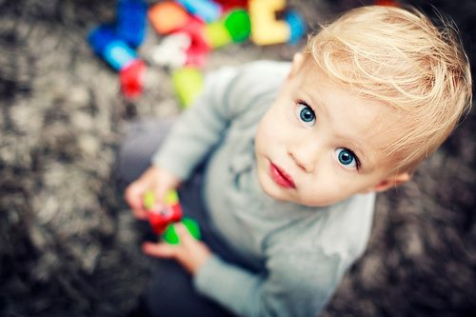

Slide 3
ცხოვრების ციკლი–
ასახავს ადამიანის როგორც ბიოლოგიური, ფსიქოლოგიური ,
სოციალური არსების განვითარებას, მის პროგრესს – დაბადებიდან– სიკვდილამდე

Slide 4

სიცოცხლის პერიოდი
წარმოადგენს დროის პერიოდს ადამიანის დაბადებიდან სიკვდილამდე და არ ასახავს ამ პერიოდის შინაარს.

Slide 5

ცხოვრების გზა
პიროვნების ფსიქოლოგიური და სოციალური პროგრესის მაჩვენებელია.

Slide 6
ცხოვრების ციკლი
მოიცავს ბიოლოგიური ციკლს, დაბადებას,
მომწიფებას,
დაბერებასა და
კვდომას.
სოციალურ ციკლს, შრომით, ოჯახური და სხვა სოციალური როლები ათვისების. რეალიზაციის და დაკარგვის პერიოდები.

Slide 7
ცხოვრების ციკლი
გულისხმობას ცხოვრებისეულ პერიოდს, რომელიც გამოირჩევა განუმეორებელობით, მრავალფეროვნებით.
ცხოვრების გარკვეულ ეტაპზე ადამიანებს უვითარდებათ კრიტიკული პერიოდები. მაგათად ასაკობრივი კრიზისი და აშ.შ.

Slide 8
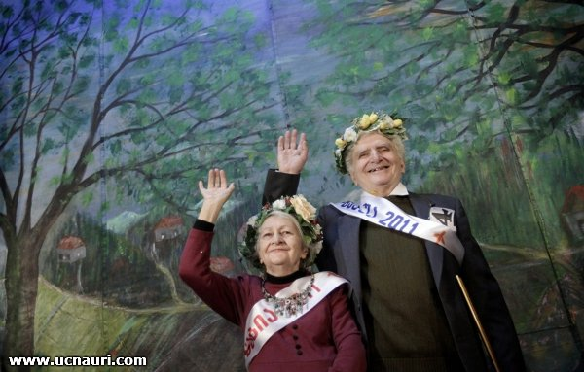

Slide 9
ადამიანი განვითარების რამდენიმე ასაკობრივ საფეხურს გაივლის
და თითოეულ ამ პერიოდში განსხვავებულ ამოცანას წყვეტს

Slide 10
ადამიანის ცხოვრებაში ერიქსონი
რვა პერიოდს და ამდენივე კრიზისს გამოყოფს. ექვსი მათგანი დაბადებიდან სრულწლოვანებამდე გრძელდება.
კრიზისები ემთხვევა ბავშვობისა და ადრეული სიყმაწვილის წლებს.

Slide 11
სამიდან ექვს წლამდე ასაკობრივი პერიოდი
თითქოს საგანგებოდ არის გამოყოფილი პიროვნების ამ უნარის განსავითარებლად. შემდგომ ბავშვი სკოლაში მიდის, სადაც მას მაშინვე ასწავლიან სხვადასხვა ამოცანის სტანდარტული მეთოდით ამოხსნას (ორჯერ ორი ყოველთვის ოთხის ტოლია და ა.შ.).
ასეთ პირობებში კრეატიულობა მაშინვე ჩაქრობას იწყებს, ხოლო თუ მან სკოლამდელ ასაკში მოასწრო განვითარება, აუცილებლად წამოყოფს თავს საშუალო სკოლაში ან სკოლის დამთავრების შემდეგ.

Slide 12
ბავშვის განვითარება ჩასახვიდან იწყება
ბევრ ქვეყანაში ორსულობა წინასწარაა დაგეგმილი.
ურთულესს სოციალურ პრობლემას წარმოადგენს მოზარდთა ორსულობა მელოგინეთა დეპრესია შესაძლოა განვითარდეს 30–50%–ში.
მიზეზი შესაძლოა იყოს ჰორმონალური ცვლილებები, მშობიარობის სტრესი, პასუხისმგებლობის გაუთვიცნობიერება გახდეს.

Slide 13
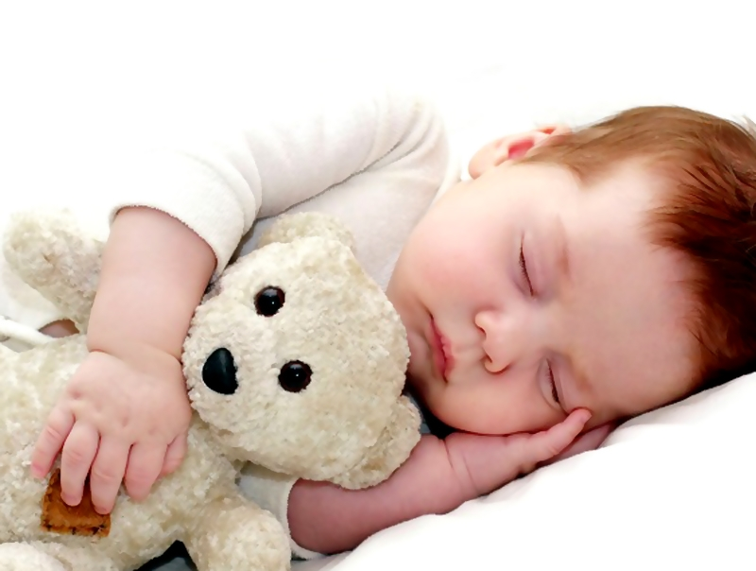
ჩვილობის ასაკი დაბადებიდან 15 თვემდე გრძელდება.
6–12 თვემდე ჩვილი რეაგირებს დედასთან ან მეურვესთან დაშორებაზე.
დედასთან ხანგრძლივი დაშორება შესაძლოა გახდეს ანაკლიტური დეპრესიის მიზეზი.
ამ დროს ჩვილი ანელებს განვითარებას და გარემოსთან კონტაქტს კარგავს.

Slide 14
ჯ. ბოულბიმ აკვირდებოდა რა
დედისაგან ნაადრევად მოწყვეტილი ჩვილის განვითარებას, აღწერა მიჯაჭვულობის ქცევა, რომელიც სიცოცხლის პირველ წელს ყალიბდება ჩვილთან მუდმივი ფიზიკური კონტაქტის საფუძველზე.
დედისაგან მიტოვებულ ბავშვებში , რომლების ბავშვთა სახლებში იზრდებიან, ასაკთან ერთად ვითარდება მოტორიკა.

Slide 15
რ. სპიტცმა აღწერა
ფსიქიკური განვითარების სერიოზული პრობლემები, სუსტი ჯანმრთელობა, მაღალი სიკვდილიანობა.
ბავშვთა სახლიდან ოჯახში გაშვილებული ბავშვი განვითარებას მალევე იწყებს და ასაკის შესაფერის მახასიათებლებსაც მალევე აღწევს.

Slide 16
ახალშობილის დახასიათება.
დაბადებიდან ჩვილს აქვს ტაცების რეფლექსი( ქრება ორი თვის ასაკში)
კრთომის ანუ მოროს რეფლექსი( არსებობს 3–6 თვე) ბაბინსკის რეფლექსი ,რომელიც 12 თვემდე გვხდება.
6 თვის ასაკში ჩვილი დამოუკიდებლად ჯდება, დამოუკიდებლად იწყებს სიარულს 12 თვის ასაკში.
ბავშვის ფიზიკური განვითარება მოიცავს ბავშვის ზრდას, მოტორულ განვითარებას, ტვინისა და ნერვული სისტემის განვითარებას, ჰორმონალურ ცვლილებებს.

Slide 17
ფიზიკური განვითარების რამდენიმე ეტაპი გამოიყოფა:
ადრეული ბავშვობა (1–6 წელი),
შუა და გვიანი ბავშვობა (6–11 წელი) და
სიმწიფის ანუ პუბერტაციის ხანა (11–16 წელი).

Slide 18
ფიზიკური განვითარების გარკვეული მახასიათებელი გააჩნია
მოტორული განვითარება გულისხმობს მოძრაობის განვითარებას და სწავლას. მოტორულ განვითარებაში გამოიყოფა მსხვილი მოტორული უნარები და ნატიფი (წვრილი) მოტორული უნარები.
მსხვილი მოტორული უნარები დიდი კუნთების კონტროლის მოპოვებასთან ერთად ჩნდება, სამი–ოთხი წლის ბავშვს შეუძლია ხტუნვა, სირბილი, სიმაღლეების დაპყრობა, ყოველივე ეს კი მათ სიამაყის გრძნობასა და თავდაჯერებულობას იწვევს

Slide 19
ასაკთან ერთად იმატებს კოორდინაციის უნარი,
მატულობს ერთ ადგილზე ჯდომისა და ყურადღების კონცენტრაცია.
მასწავლებელს ყოველთვის უნდა ახსოვდეს, რომ უმცროსი სასკოლო ასაკის ბავშვი ერთ ადგილზე ჯდომით უფრო იღლება , ვიდრე ნებისმიერი ფიზიკური აქტივობით.
ნატიფი (წვრილი) მოტორული უნარები სამი წლის ასაკის ბავშვსაც გააჩნია, თუმცა ჩანასახის სახით

Slide 20
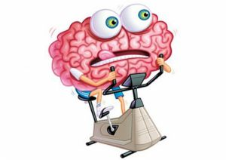
მოსწავლეს შეუძლია გადაბმით და გათანაბრებული ასოებით წერა.
ბიჭები გოგონებზე უკეთესად ასრულებენ ისეთ მოქმედებებს, რომელთაც მსხვილი მოტორული უნარები ესაჭიროება.
გოგონები კი ბიჭებზე უკეთ ასრულებენ ისეთ მოქმედებებს, რომლებიც ნატიფ (წვრილ ) მოტორულ უნარებს მოითხოვენ. ფიზიკური განვითარების ერთ–ერთი მნიშვნელოვანი ასპექტია ტვინისა და ნერვული სისტემის განვითარება.

Slide 21


Slide 22
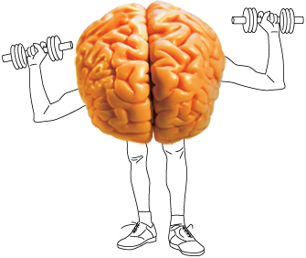
ტვინი ყველაზე სწრაფად იზრდება ჩვილობის ასაკში
3–დან 15 წლამდე ტვინის მთლიანი მოცულობა არ იზრდება, თუმცა ძალიან მნიშვნელოვანი ცვლილებები ხდება სხვადასხვა ნაწილში.
სკოლამდელი ასაკის ბავშვის ტვინის წინა (ფრონტალური) ნაწილი იზრდება. ეს ნაწილი ახდენს მოქმედებების დაგეგმვას, ახალი დავალებების ორგანიზებას და ყურადღების კონცენტრაციას.

Slide 23
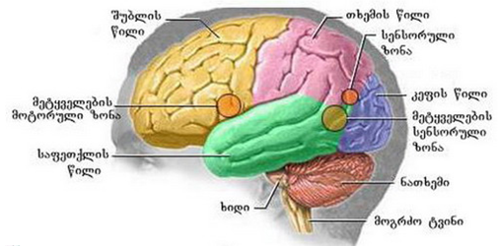
სკოლამდელი ასაკის შემდეგ
გარდამავალ ასაკამდე სწრაფად იზრდება ტვინის ის ნაწილები, რომლებიც არეგულირებენ ენისა და სივრცითი მიმართებების განვითარებას.

Slide 24

ტვინის თანდათან მომწიფება
ფიზიკურ განვითარებასთან ერთად, ბავშვს საშუალებას აძლევს შეიმეცნოს და გამოსცადოს სამყარო.

Slide 25
ბავშვის ფიზიკურ განვითარებაზე
საუბრისას ხშირად აიგივებენ სიმწიფის ხანასა და მოზარდობის ასაკს.
სიმწიფის ხანა და მოზარდობის ასაკი განსხვავებული ცნებებია.
სიმწიფის ხანა წინ უძღვის მოზარდობის პერიოდს და მომწიფება მოზარდობის დაწყების ყველაზე მნიშვნელოვანი ნიშანია.

Slide 26
სიმწიფის ხანა განისაზღვრება,
როგორც სწრაფი ფიზიკური მომწიფების პერიოდი, რომელიც მოიცავს ჰორმონალურ და სხეულის ცვლილებებს.
ეს ხანა ხასიათდება ჰორმონების მოზღვავებით.
ბიჭებში გამოიყოფა ჰორმონი ტესტესტერონი, გოგონებში კი– ესტრადიოლი.

Slide 27
საინტერესო დაკვირვება ჩაატარეს მეცნიერებმა
და დაამტკიცეს, რომ ბიჭებს, რომლებსაც უფრო მაღალი წარმოდგენა აქვთ საკუთარ კომპეტენტურობაზე, ტესტესტერონის უფრო მაღალი კონცენტრაცია აქვთ ორგანიზმში.
ხოლო გოგონები, რომლებიც უფრო მეტ აგრესიასა და გაბრაზებას გამოხატავენ , ესტრადიოლის უფრო მეტ რაოდენობას შეიცავენ სისხლში.

Slide 28
ფროიდის მიხედვით
პირველი წლის მანძილზე ახალშობილის სიამოვნები
უპირველესი ადგილი პირია.(ორალური ფაზა)
ერიკ ერიქსონი აღნიშნავდა, რომ
პირველი წლის ბოლოს ჩვილს უვითარდება გარემოსადმი ბაზისური ნდობა უნდობლობის გრძნობის საწინაარმდეგოდ.

Slide 29
მ. მალერი
ბავშვის ადრეულ განვითარებას აღწერს , როგორც დედასთან დაშორების
თანმიმდვრულ პროცესს და შემდეგ ფაზებს გამოყოფს,
ნორმალური აუტიზმის ფაზა(0–1 თვე) ამ პერიოდში ჩვილს აქვს სუსტი ურთიერთობა გარემოსთან.

Slide 30
განვითარების თეორიები.
სიმბიოზის ფაზა(1–5 თვე)–ჩვილს აქვს დედასთან იდენტობის განცდა.
განშორება–ინდივიდუალიზმის ფაზა( 5–16 თვე) პიველად ხდება დიფერენციაცია
(5–9 თვე) როცა დედა პირველად აღიქმება , როგორც ცალკე პიროვნება ,
მოგვიანებით ე.წ. კრიტიკულ ფაზაში (10–16 თვე) ჩვილი შორდება დედას, მაგრამ
დროდადრო კვლავ უბრუნდება.

Slide 31
0–24 თვის პერიოდ ჟ. პიაჟე
სენსომოტორულ სტადიას უწოდებს. ამ ფაზაში ბავშვიახდენს გარემოს ასიმილაციას, გარემოს ახალი სტიმულების აღქმას . ახალი გამღიზიანებლის შესაფერისად ბავშვს შეუძლია შეიცვალოს ქცევა. 12–24 თვის
ასაკში ყალიბდება საგნის მუდმივობა, რაც გულისხმობს წარმოდგენაში შეინახოს იმ
საგნის გამოსახულება, რომელიც მხედველობის არეში არ იმყოფება.

Slide 32
ბალღობის ასაკი(15თვე –2,5 წელი)
უმთავრესია დედასთან დაშორება. ბავშვს
უყალიბდება გარკვეული დისტანცია, როგორც ფიზიკური, ასევე ემოციური
დედასაგან და 18 თვის ასაკისათვის იქცევა, როგორც დამოუკიდებელი ინდივიდი,
თუმცა განცალკავების პროცესი სრულდება 3 წლის ასაკისატვის.
მ.მალერი ამ პერიოდს მოშორების პერიოდს უწოდებს, ხოლო 16–24 თვის ასაკს –უკანდაბრუნებას
კომფორტისა და მეგობრული უთიერთობის განახლების პერიოდს.

Slide 33
ბალღობა ხასიათდება მოზარდის ფიზიკური და ინტელექტუალური ინტენსიური
განვითარებით. ბავშვს უნვითარდება საკუთარ ქცევაზე კონტროლი( 24 თვე). იგი
დამოუკიდებლად იქცევა, მისი საყვარელი სიტყვაა –არა. 24 თვის ასაკში ბავშვმა
უნდა მოაწესრიგოს ტუალეტის მოთხოვნა. 18–30 თვის ასაკში ხდება სქესობრივი
იდენტიფიკაცია.

Slide 34
ერიქსონის მიხედვით,
15–30 თვე არის ბავშვისათვის ავტონომიის
სტადია. ამ დროს ბავშვი დამოუკიდებლად წყვეტს და აღარ ემორჩილება
მშობლების კონტროლს. თუ ამ დროს ბავშვმა ავტონომიას ვერ მიაღწია, მას
უჩნდება განცდა, რომ გარე სამყარო მას ზემოდან დასცქერის და სირცხვილი
იპყრობს . ამ პერიოდს ზ. ფროიდი ანალურ სტადიას უწოდებს.

Slide 35
სკოლამდელი ასაკი ( 2,5–6 წელი).
3 წლის ბავშვი სიმაღლე მოზრდილის ნახევარია.
ამ დროს სწრაფად იზრდება სიტყვების მარაგი. ბავშვი თამაშობს, უნაწილებს სხვას სათამაშოებს, თუმცა შესაძლოა გამოავლინოს მეტოქეობაც.
ბავშვს შესაძლოა გაარჩიოს ფანტაზია და რეალობა, თუმცა გამიჯვნის საზღვარი ყოველთვის არაა მკვეთრი.
ამ დროს შესაძლოა თავი იჩინოს ძილის პრობლებამაც, სხვადასხვა სახის ფობიებმა.
მოზარდმა შესაძლოა გააზვიადოს სხეულის დაზიანების შემთხვევებიც.

Slide 36
2 წლის ასაკის ბავშვების მხოლოდ პარალელურ თამაშებში მონაწილეობენ.

Slide 37

3–10 წლის ასაკში კი თითქმის ყველას ჰყავს წარმოსახვითი ამხანაგი, რომელთანაც მეგობრობს.

Slide 38
ადრეული ბავშვობის პერიოდს ფროიდი ფალოსურ ანუ ოიდიპოსის ფაზას უწოდებს
. ამ დროს სიამოვნების ფოკუსირება გენიტალიებში ხდება. ამ დროს
თავს იჩენს მოპირდაპირე სქესის მშობლის უპირატესი სიყვარული, რაც აისახება
კიდეც ქცევაში, მეტყველებაში. როგორც კი ბავშვი იმავე სქესის მსობელთან
იდენტიფიკაციას ახდენს, ფალოსურ–ოიდიპოსის ეტაპი წყდება. ადრეულ ასაკში
ფროიდის მიხედვით ხდება ცნობიერების ფორმირება(სუპერ–ეგო). ბავშვი
სწავლობს, თუ როგორ მოიქცეს გარკვეულ სიტუაციებში აგრესიული იმპულსები
შესაძლოა გამოიყენოს შეჯიბრებაში, ერიქსონის მიხედვით ამ დროს ვლინდება
ინიციატივის სტადია, ხშირად მიდის რისკზე.თუ ეს სტადის წარმატებით
გადალახა, ბავშვი იზრდება დამჯერი და თვინიერი

Slide 39
პიაჟეს მიხედვით 2–7 წლის
ასაკი პრეოპერაციული ფაზაა.
სკოლის ასაკში ანუ პუბერტალურ პერიოდში 7–11 წლის ბავშვს უვითარდება
კონკრეტული, ლოგიკური აზროვნება. ერიქსონის მიხედვით ამ დროს დგება
მუყაითობისა და ბეჯითობის სტადია. ოჯახი თანდათან კარგავს მნიშვნელობას და
გარე სამყარო უფრო მნიშვნელოვანი ხდება. მეგობრობს თავისავე სქესის
თანატოლებთან და ცდილობს გამოცდილების გამოყენებას თამაშის დროს.

Slide 40
მოზარდობა( 11–20წ.წ.) ხასიათდება ბიოლოგიური, ფსიქოლოგიური და სოციალური
განვითარების თავისებურებებით. ამ დროს ყალიბდება ძვალ–სახსროვანი სისტემა,
სქესობრივი განვითარების სრულყოფა, მეორადი სასქესო ნიშნების გამოვლენა)
იზრდება გონებრივი შესაძლებლობები. ერიქსონის მიხედვით მოზარდობა არის
სრული ინდივიდუალობის იდენტობის ფორმირების სტადია, როცა ადამიანს
უყალიბდება დამოუკიდებელობის უნარ–ჩვევები.

Slide 41
მოზარდობის ადრეული პერიოდი( 11– 14 წ.წ.)
ხასიათდება გამოხატული
ენდოკრინული ცვლილებებით. მოზარდს აღენიშნება თანატოლთა გამონათქვამის
მიმართ მგრძნობიარობა. პიაჟეს მიხედვით მოზარდის აზროვნებაში თავს იჩენს
აბსტრაქტული მსჯელობა, ლოგიკური და მომავალზე ორიენტირებული ფიქრები.

Slide 42
მოზარდობის შუა პერიოდში (14–17 წ.წ.)
ვაჟები გოგონებს უსწრებენ ფიზიკური
განვითარებით .
ძლიერდება ინტერესი სხულის ხატის მიმართ, მნიშვნელოვანი
ხდება თანატოლთა შორის პოპულარობის მოხვეჭა.
მოზარდები უშიშრად
ამყარებენ კავშირს უცნობ ადამიანებთან. ერთიანდებიან სხვადასხვა მხარდამჭერ
გაერთიანებებსა და კავშირებში.

Slide 43
მოზრდობის გვიანი პერიოდი( 17–20 წ.წ.) გრძელდება სამი წელი
. ამ დროს
ყალიბდება მორალური და ეთიკური გრძნობები და ქცევის კონტროლი. ამ
პერიოდში მოზარდი ცდილობს მიაღწიოს სრულ დამოუკიდებლობას, მეობის
იდენტიფიკაციას, ნეგატივიმის განცდა ყალიბდება. მოზარდი მშობლებთან
დაპირისპირების გზით ცდილობს მოიპოვოს დამოუკიდებლობა. ერიქსონი 11–20
წლის ასაკს იდენტობის სტადიას უწოდებს .იდენტობა განისაზღვრება
მახასიათებლთა ერთობლიობა, რომელიც პასუხობს კითხვებზე ვინ არის ეს
პიროვნება და რის გაკეთებას აპირებს?

Slide 44
იდენტობა არის
მე–ს როორც უნიკალური
და შეკავშირებული ორგანიზმის განცდა, რომელიც სტაბილურია გარემოს
ცვლილებების მიუხდავად. გვიანდელი მოზარდობის პერიოდში ადგილი აქვს
იდენტობის კრიზისს და თუ იგი არ გადაილახა , მოზარდი პიროვნულად
ძლიერი ვერ გახდება. დაკარგავს ინდივიდუალობას და გახდება დაბნეული. ამ
დროს ხშირად ხდება, რომ მოზარდი იდენტიფიკაციას ახდენს შემთხვევით
პირებთან ან კრიმინალურ სამყაროსთან, ხშირად ამ დროს ყალიბდება მავნე
ჩვევები, ნარკომანია , მოზარდების რელიგიურ სექტებსა და კულტმსახურებაში
გაერთიანება,

Slide 45
ავადობა და სიკვდილიანობა ბავშვთა და მოზარდთა ასაკში.
ბავშვის რეაქცია დაავადებაზე უკავშირდება მისი განვითარების ასაკობრივ
თავისებურებებს. 3 წლამდე ასაკის ბავშვებში სჭარბობს მშობელთან განშორების
შიში. სკოლის ასაკში შესაძლოა გეგმიური ოპერაციის ჩატარება. ამ დროს ისინი
კარგად იტანენ ჰოსპიტალიზაციას.თუმცა ამ დროს მოზარდებმა შესაძლოა არ
უგდონ ყური სამედიცინო რჩევებს. ისინი შესაძლოა დაკავდნენ სახიფათო
თამაშებით, რაც ზრდის სიკვდილიანობის რაოდენობას ამ ასაკობრივ ჯგუფში.

Slide 46
არისტოტელემ (384-322 ძვ.წ.)
ბავშვობისა და აღზრდის პერიოდი სამ საფეხურად დაყო: 1) დაბადებიდან 7 წლამდე;
2) 7–დან 14 წლამდე;
3) 14 - დან 21 წლამდე

Slide 47
. ჩეხმა იან ამოს კომენსკიმ (1592-1670)
გამოყო ბავშვის ოთხი ასაკობრივი საფეხური: ბავშვობა,
ყრმობა,
სიყმაწვილე,
მოწიფულობა

Slide 48
გამოჩენილმა ქართველმა მწერალმა – სულხან-საბა ორბელიანმა (1658 - 1725).
.
,,ბავშვისა და მოზარდის განვითარება დაყო ოთხ პერიოდად. თითოეული პერიოდი
მოიცავს ხუთ-ხუთ წელს. 5 წლამდე პერიოდი - სწავლების წინა საფეხური, 5-დან 10
წლამდე პერიოდი - დაბალი განათლება, 10-დან 15 წლამდე - საშუალო განათლება,
15-დან 20 წლამდე - მაღალი განათლება’’ (თავზიშვილი 1968:50).

Slide 49
კომენსკის აზრით,
სწავლებისა და აღზრდის პირველ საფეხურს წარმოადგენს ,,დედობრივი სკოლა’’, აქ ბავშვები იზრდებიან დაბადებიდან 6 წლამდე. სკოლა უნდა არსებობდეს ყველა ოჯახში, სადაც საფუძველი უნდაჩაეყაროს ყველა დადებით ადამიანურ თვისებას.

Slide 50
კომენსკი
ექვს წლამდე ასაკის ბავშვთა აღზრდის დახასიათებისას კომენსკიმ განავითარა სკოლამდელი აღზრდის თეორია.
სკოლის მეორე საფეხურად მას მიაჩნია მშობლიური ენის სკოლა, რომელიც გათვალისწინებული იყო ყრმობის (6-დან 12 წლამდე) ასაკის ბავშვებისათვის.
კომენსკის აზრით, ასეთი სკოლა ყველა თემში უნდა დაარსებულიყო და მიზნად ისახავდა ესწავლებინა ის, რაც ახალგაზრდას მთელი ცხოვრების მანძილზეგამოადგებოდა, რა სპეციალობისა და თანამდებობისაც არ უნდა გამხდარიყო იგი.
ამ სკოლაში სწავლება უნდა შემდგარიყო მშობლიურ ენაზე, ბავშვისათვის გასაგებად.

Slide 51
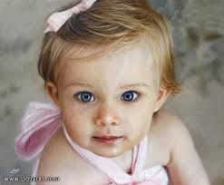

Slide 52
ჟან-ჟაკ რუსო (1712-1779)
პედაგოგიურ რომანში ,,ემილი ანუ აღზრდის შესახებ’’ ბავშვისა და მოზარდის განვითარებას ოთხ პერიოდად ყოფს:
I. ჩვილობის ასაკი - დაბადებიდან ორ წლამდე;
II. შინაგან გრძნობათა განვითარების პერიოდი - ორიდან თორმეტ წლამდე;
III. გონებრივი განვითარების პერიოდი - თორმეტიდან თხუთმეტ წლამდე
IV. ზნეობრივი განვითარების პერიოდი - თხუთმეტი წლიდან ზრდასრულობამდე

Slide 53
სკოლის მესამე საფეხურად თვლიდა ლათინურ სკოლას, რომელიც ყოველ
ქალაქში უნდა ყოფილიყო. აქ სწავლობენ 12-დან 18 წლის ასაკამდე ბავშვები
(სიყმაწვილის ასაკი). მისი აზრით, აქ უნდა ისწავლებოდეს 4 ენა და გარდა ამისა
(გრამატიკა, რიტორიკა, დიალექტიკა, არითმეტიკა, გეომეტრია, ასტრონომია, მუსიკა), აგრეთვე ისეთი საგნები, რომლებიც ხელს შეუწყობენ ფიზიკოსების, გეოგრაფების, ქრონოლოგების, ისტორიკოსების, მორალისტების, ღვთისმეტყველების მომზადებას.
სწავლის მეოთხე საფეხურად მას მიაჩნდა ეროვნული აკადემია, სადაც მოხდება მეცნიერების შესწავლის დასრულება. კომენსკის აზრით: ,,აკადემია უნდა ზრდიდეს მხოლოდ შრომისმოყვარე, პატიოსან და უნარიან ადამიანებს და არ ითმენდეს ფსევდოსტუდენტებს, რომლებიც სხვებს უსაქმურობისა და ფუფუნების მაგალითს უჩვენებენ და ტყუილად ხარჯავენ დროსა და მამის ქონებას’’ (პედაგოგიკის ისტორია: 1988:69).

Slide 54
რუსოს მოსაზრებით
, სასურველია ადრეულ პერიოდში ბავშვი სოფელში
იზრდებოდეს. მისი შეხედულებით, სოფელში უფრო ადვილია იმ საგნების
დაუფლება და წვდომა, რომლებსაც ვაჩვენებთ ბავშვს. აღმზრდელის პიროვნებას, მის
აზრს, აქ მეტი ავტორიტეტი ექნება, ვიდრე- ქალაქში.
მეორე პერიოდში საჭიროა შეიქმნას რაც შეიძლება უკეთესი პირობები წარმოდგენებისა და შთაბეჭდილებების ფართოდ განვითარებისათვის.ამ ასაკში მთავარია გრძნობების სამყარო და არა ინტელექტის განვითარებისათვის ზრუნვა.
მესამე პერიოდისთვის, რუსოს აზრით, მთავარია ინტელექტუალური ძალების
ფართოდ და ღრმად განვითარებისთვის ზრუნვა. ის უპირატესობას ანიჭებდა
მათემატიკის და ბუნებისმეტყველების დაუფლებას. რუსო ამ ასაკობრივ საფეხურზეც არ მიიჩნევდა საჭიროდ წიგნების კითხვას.
მეოთხე პერიოდი, რუსოს აზრით, ახალგაზრდების ზნეობრივი სფეროს
ფორმირების ხანაა. ამ ასაკში ახალგაზრდამ ბევრი წიგნი უნდა წაიკითხოს. პირველ
რიგში, ის უნდა გაეცნოს გამოჩენილ ადამიანებზე შემქნილ ნაწარმოებებს,
რომლებშიც ბევრს მისაბაძს და სასარგებლოს იპოვის.

Slide 55
გამოყოფენ ადამიანის განვითარების შემდეგ საფეხურებს
ძუძუს ასაკი [დაბადებიდან 12 თვემდე}
ჩვილი[24 თვემდე]
სკოლამდელი ასაკი[3-იდან 7 წლამდე]
ადრეული და და საშუალო ასაკი [7 წლიდან 11-12 წლამდე]
მოზარდები[17-18 დან 24 წლამდე]

Slide 56
სიყმაწვილე, სიჭაბუკე
* ასაკი მოზარდობამდე [9=11 წლის]
* ადრეული მოზრდილობა[10-12წლის]
* მოზარდობა [12-17 წლის]
* მოზარდობის შემდგომი ასაკი [20 წლიდან ზემოთ]

Slide 57
მოზრდილისა და მოზარდის შეხედულებების შედარება.
მოზრდილი- პრიორიტეტების განსხვავება- ჯერ მოვალეობა, შემდეგ სიამოვნება, მომავალზე ორიენტირება,შორეულ შედეგებზე ფიქრი, რისკის გადაფასება.
მოზარდი-ჯერ სიამოვნება,შემდეგ -მოვალეობა, აწმყოზე ფოკუსირება,უშუალო ს-შედგებზე კონცენტრაცია, რისკის სათანადოდ შეუფასებლობაა.

Slide 58
ასაკი მოზარდობამდე [9-11 წლის]. ამ დროს აღინიშნება
* ასაკი გარდატეხის დადგომამდე.
* აგრესიულობის მატება
* ბიჭებში გოგონების მიმართ მტრული დამოკიდებულების მატება.
გოგონები ამჟღავნებენ ბიჭურ თვისებებს.

Slide 59
უმცროსი სასკოლო ასაკის მოსწავლეთა აღზრდაზე კეთილისმყოფელ გავლენას
ახდენს მუსიკა. ამიტომ დიდი ყურადღება უნდა მიექცეს როგორც ესთეტიკურ, ისე
ფიზიკურ აღზრდას.
განსაკუთრებულია ამ ასაკის მოსწავლეებთან ურთიერთობაში
მასწავლებლის პიროვნული როლი, ასევე მშობლებისა და უფროსების გავლენა, მათი
გულისხმიერება და უნარი – სტიმული მისცენ ბავშვებს დადებითი ქცევების
გამოვლენასა და უარყოფითის შეკავებაში

Slide 60
საშუალო სასკოლო ასაკის მოზარდისთვის დამახასიათებელია მნიშვნელოვანი
. წინსვლა აზროვნებაში, შემეცნებით მოქმედებაში. უმცროსკლასელებისგან
განსხვავებით, ისინი უკვე აღარ კმაყოფილდებიან შესწავლილი საგნებისა და
მოვლენების გარეგნული აღქმით და ისწრაფვიან, გაიგონ მათი არსი, მათში
არსებული მიზეზ-შედეგობრივი კავშირები. ისინი მიილტვიან, ჩასწვდნენ
შესწავლილი მოვლენის შინარსს, ცდილობენ ბევრი შეკითხვა დასვან ახალი მასალის
შესწავლის დროს, მოითხოვენ მასწავლებლებისაგან ცალკეული დეტალების მეტ
არგუმენტაციას. მოზარდის საშუალო სასკოლო ასაკს გადამწყვეტი მნიშვნელობა აქვს სწავლაში შემდგომ წარმატებასა და გონებრივ განვითარებაში,

Slide 61
. უფროს სასკოლო ასაკში მოზარდებს
სრულიად შეგნებულად ესმით, რომ
სწავლაში ფაქტებისა და მაგალითების ცოდნა ღირებულია, მხოლოდ როგორც მასალა
ფიქრისათვის, თეორიული განზოგადებისათვის. ამიტომ მათ აზროვნებაში სჭარბობს
ანალიტიკურ-სინთეზური პროცესები, მისწრაფება შედარებისადმი. თუ
მასწავლებლები არ გამოიჩენენ სათანადო ზრუნვას მოსწავლეთა აზროვნებითი
უნარების განვითარებისათვის, მაშინ ზოგიერთ უფროსკლასელს შეიძლება გაუჩნდეს
მისწრაფება შესწავლილი მასალის ნახევრადმექანიკური დახსომებისაკენ. უფროსი
სასკოლო ასაკის მოსწავლის არსებით თავისებურებას წარმოადგენს გრძნობების
გამახვილება ცხოვრების გზის არჩევისადმი.

Slide 62


Slide 63
დევიდ პერკინსი თვლის,
რომ რაც უდრო მეტი იციან მოსწავლეებმა ფიქრის და სწავლის შესახებ, ანუ რაც უფრონ მაღალია მათი მეტაკოგნიტური ცნობიერება, მით უფრო ეფექტურად სწავლობენ და უფრო მაღალ შედეგებს აღწევენ სკოლაში, რაც მათ აღზრდაშიც აისახება.

Slide 64
,,მეტაკოგნიცია’’
გულისხმობს აზროვნებას იმაზე, თუ როგორ ვაზროვნებთ.
მეტაკოგნიცია მოიცავს მოსწავლეთა ცოდნას და შეხედულებებს თავიანთი შემეცნებითი პროცესების შესახებ.
გულისხმობს მოსწავლეთა აზროვნების იმ პროცესებს და ქცევებს, რომლებსაც ისინი სწავლის და მეხსიერების გაუმჯობესების მიზნით იყენებენ.

Slide 65
პერკინსის მიერ შემოთავაზებულია მეტაკოგნაციის დამახასიათებელი
თავისებურებები სხვადასხვა კლასის მოსწავლეებში (Perkins 2007):
III - V კლასების მოსწავლეებისთვის დამახასიათებელი ასაკობრივი თავისებურე-
ბები:
_ ოდნავ გადაჭარბებით აფასებენ თავიანთი მეხსიერების შესაძლებლობებს;
_ იწყებენ გაცნობიერებას: სწავლა აქტიური შემოქმედებითი პროცესია;
_ ჯერ კიდევ სჯერათ, რომ აბსოლუტური სიმართლე არსებობს; ის ექსპერტებმა
ან უკვე იციან, ან ჯერ არ აღმოუჩენიათ

Slide 66
Aადრეული მოზარდობა[10-12 წლის]
იწყება მშობლებისაგან განცალკავება.
მრავალნაირი შიშები.
მარტოობისა და იზოლაციის ტენდეციები.
უფრო მნიშვნელოვანი ხდება ურთიერთობა თანატოლებთან ვიდრე მშობლებთან.

Slide 67
Mმოზარდობა [12-17 წლის]
მშობლების გამოცალკავება ღრმავდება და დამოუკიდებლობა იზრდება.
თანატოლები გადამწყვეტ როლს თამაშობენ გადაწყვეტილების მიღების საქმეში.
მკვეთრი ცვლილებები განწყობაში, ინტენსიური და მგრძნობიარე ემოციური მდგომარეობა.
თავდაჯერებულობა, ჯიბრით გაჯერებული უპატივცემულობის გამომხატველი ქცევა.
დაცვითი მექანიზმების გაძლიერება.
რაციონალური აზროვნების განვითარება.
ჰეტეროსექსუალური ასპექტების წინა პლანზე წამოწევა.

Slide 68
G გვიანი მოზარდობა[17-20 წლის]
ფსიქო-სოციალური მდგომარეობის გამყარება.
Fფსიქო-სექსუალური იდენტურობის ჩამოყალიბების დასრულება.
ურთიერთობა მშობლებთან და თანატოლებთან იღებს თანამშროლობით ხასიათს.

Slide 69
Mმოზარდობის შემდეგი ასაკი [20 წლის ზევით]
სოციალური როლების განსაზღვრა.
ჩამოყალიბებული ცხოვრების წესი.
Dდასაქმება.საკუთარი მიზნების მისაღწევად ზომების მიღების შესაძლებლობა.
Pპიროვნული ერთიანობა.
თვითპატივისცემა

Slide 70
M მოზრდილისა და მოზარდის შეხედულებების შედარება
მოზრდილი- პრიორიტეტების განსხვავება- ჯერ მოვალეობა, შემდეგ სიამოვნება, მომავალზე ორიენტირება,შორეულ შედეგებზე ფიქრი, რისკის გადაფასება.
Mმოზარდი-გერ სიამოვნება,შემდეგ მოვალეობა, აწმყოზე ფოკუსირება,უშუალო სედსგებზე კონცენტრაცია, რისკის სათანადოდ შეუფასებლობა.

Slide 71
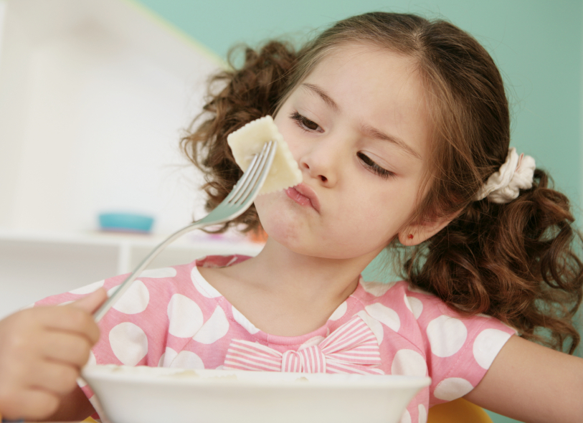

Slide 72
ზრდასრულობა
ზდასრულ ადამიანს აქვს უნარის მოახდინოს ადაპტაცია გარემოს მუდმივად ცვლადი მოთხოვნილებების მიმართ. ცხოვრების ეს ეტაპი დაყოფილია
ადრეულ( სრულასაკოვნება)
შუა( მოწიფულობა)
გვიან( ხანშიშესულ– სიბერე) პერიოდებად

Slide 73
ზრდასრული ადამიანის ცხოვრების ამ პერიოდში
ხდება შრომითი ურთიერთობების ჩამოყალიბება, ქორწინება, ოჯახის ინსტიტუტის შექმნა და ჩამოყალიბება.

Slide 74
მოზარდობის ადრეულ პერიოდში( სრულასაკოვნობა) 21–40 წ.წ.
ბიოლოგიური განვითარება დასრულებულია.
ერიქსონის მიხედვით ამ დროს ვითარდება ინტიმურობის სტადია,ანუ სიახლოვის ფაზა.
ამ დროს საბოლოოდ ხდება ინდივიდუალობის საბოლოო ფორმირება.
ამ სტადიის მიზანია დასაქმება( უმუშევრობა ზრდის ძალადობისა და კანონსაწინააღმდეგო ქმედებების რიცხვს), ოჯახის შექმნა, შვილის, მემკვიდრის გაჩენა.

Slide 75
შუა ხნის ასაკს ( 40–65 წ.წ.)
იუნგი ცხოვრების შუა დღეს უწოდებდა. ამ დროს ადამიანი იწყებს წარსულის გადახედვას, განვლილ ცხოვრებას. იცვლება ოჯახური გარემო. შვილები დამოუკიდებელნი ხდებიან. ვითარდება ე.წ. ცარიელი ბუდის სინდომი.
ქალი, რომელიც შვილებზე შვილებზე ზრუნვით ნაკლებადაა დაკავებული, ხდება – დამოუკიდებელი , ავლენს მეტოქეობასა და აგრესიულობას, ხოლო მამაკაცებში თავს იჩენს –გულჩვილობა, მორჩილება, ცრემლიანობა.

Slide 76
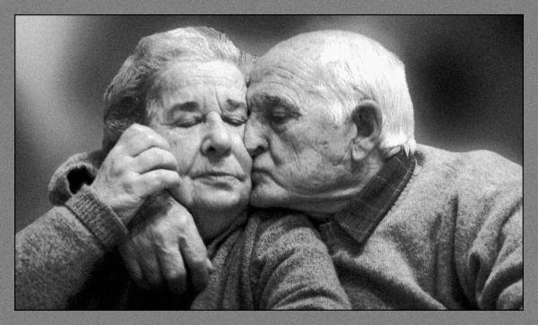

Slide 77
ერიქსონის მიხედვით 40–65 წლის ასაკისათვის დამახასიათებელია
. გენერაციულობა ანუ მწარმოებლობა. ამ დროს პიროვნებაში შთამომავლობასა და ოჯახ ის გარეთ, მომავალი თაობების აღზრდის, სამეცნიერო საქმიანობის . საზოგადოების გასაუმჯობესებელი ქმედებები სჭარბობს.

Slide 78
შუა ასაკში ოგანიზმის
ბიოლოგიური და ფიზიოლოგიური ფუნქციების დაქვეითება ხდება, იწყება კლიმაქტერული პერიოდი.მამაკაცს , რომელიც სამსახურებრივი კაიერის პიკზეა, შესაძლოა უიმედომ დარიოს ხელი

Slide 79
. 60–65 წ.წ. დ. ლევისონი
ყურადღებას ამახვილებს ფიზიკური უძლურების განცდაზე, რაც უფრო მძაფრდება , როცა ახლობლებსა და ნაცნობებში ხასითდება ავადობისა და სიკვდილის ფაქტები. კრიზისულ მდგომარეობას აღრმავებს განქორწინება, სომატური დაავადებები და ა.შ.შ.

Slide 80
მოხუცებულობა – 65 წლის შემდგომი პერიოდია.
ეს პერიოდი იყოფა ორ ფაზად. მოხუცებულობის ადრეული ფაზა 65–74 წ.წ. (ხანსიშესული)
სიბერე– 75 წელი და მეტი .

Slide 81
გერონტოლოგია მეცნიერების დარგია, რომელიც სიბერეს შეისწავლის.
დაბერების პროცესი მიდინარეობს ყველა ეტაპზე. იცვლება ფსიქიკაც.მეცნიერთა აზრით, ინტელექტის კოეფიციენტი 80 წლის ასაკამდე უცვლელია, თუმცა მნიშვნელოვნად ქვეითდება ახალი მასალის ათვისების უნარი, ღარიბდება მეტყველება

Slide 82
ამა თუ იმ ინდივიდის ზნეობრივი განვითარება შეიძლება შეჩერდეს განსაზღვრულ ეტაპზე, მაგრამ თვით სოციალიზაციის პროცესი არასდროს არ მთავრდება.
ყველაზე უფრო ინტენსიურად სოციალიზაცია ბავშვობასა და სიყმაწვილეში ხორციელდება, მაგრამ პიროვნების განვითარება საშუალო და დაბერების ასაკშიც კი გრძელდება

Slide 83
. დოქტორმა ორვილ გ. ბრიმ-უმცროსმა (1966) ერთ-ერთმა პირველმა გამოთქვა აზრი იმის შესახებ,
რომ სოციალიზაცია მთელი ცხოვრების განმავლობაში მიმდინარეობს და ხდება. იგი ამტკიცებდა, რომ არსებობს ბავშვებისა და ზრდასრულთა სოციალიზაციას შორის შემდეგი განსხვავება:
1. ზრდასრულთა სოციალიზაცია ძირითადად მათი გარეგანი ქცევის შეცვლაში გამოიხატება, მაშინ როდესაც ბავშვთა სოციალიზაცია კორექტირებას უკეთებს ბაზისურ ღირებულებით ორიენტაციებს.
2. ზრდასრულთ შეუძლიათ ნორმების შეფასება; ბავშვებს კი მხოლოდ მათი ათვისების უნარი აქვთ.
3. ზრდასრულთა სოციალიზაცია ხშირად გულისხმობს იმის გაგებას, რომ შავ და თეთრ ფერებს შორის “რუხი ფერის” მრავალი ელფერი არსებობს. სოციალიზაცია
ბავშვობაში მიმდინარეობს უფროსების სრულ მორჩილებაში და გასხვავებული წესების აღსრულებაში. ზრდასრულნი კი იძულებულნი არიან შეეგუონ სხვადასხვა როლების მოთხოვნებს სახლში, სამსახურში, საზოგადოებრივ ღონისძიებებისას და ა.შ. ისინი იძულებულნი არიან დაადგინონ რთული პირობები, რომლებიც მოითხოვენ ისეთი კატეგორიების გამოყენებას, როგორებიცაა “უფრო კარგია” ან “ნაკლებად ცუდია”. ზრდასრულნი ყოველთვის არ ეთანხმებიან მშობლებს; ბავშვებს კი არავინ აძლევს მამისა და დედის მოქმედებების განსჯის უფლებას.

Slide 84


Slide 85
4. ზრდასრულთა სოციალიზაცია მიმართულია იმაზე,
რათა დაეხმაროს ადამიანს განსაზღვრული ჩვევების ათვისებასა და დაუფლებაში.
ბავშვების სოციალიზაცია კი ძირითადად მათი ქცევის მოტივაციას აყალიბებს. მაგალითად, სოციალიზაციის საფუძველზე ზრდასრულნი ხდებიან ჯარისკაცები ან კომიტეტის წევრები, ბავშვებს კი წესების შესრულებას, ყურადღებით ყოფნას და თავაზიანობას ასწავლიან.

Slide 86
. ერიქსონის მიხედვით, 65 წელს ზემოთ ასაკში ხდება ინტეგრაციის სტადია,
ამ დროს პიროვნება კმაყოფილია საკუთარი ცხოვრებით, მას არ იპყრობს განცდა, მისი ცხოვრების უაზრობის შესახებ. ზ. ფროიდის მიხედვით, როცა პიროვნება მომწიფდება, ძლიერდება კონტროლი ეგოსა და იდ–ზე. რაც დამოუკიდებლობის საფუძველს ქმნის.

Slide 87
დაბერების პროცესში ადგილი აქვს
პრიმიტიულ აგრესიულ ქცევებს.ამ დროს შესაძლოა გამოვლინდეს საკუთარ თავის უსაზღვრო დანაშაულის განცდა. ამ დროს მნიშვნელოვანია ეკონომიკური უსაფრთხოება, მეგობრულ გარემოში ცხოვრება,ფსიქოლოგიური ჯანმრთელობის შენარჩუნება, რაც გულისხმობს სრულყოფილის თავდაცვითი მექანიზმების ნორმალურ ფუნქციონირებას, ფიზიკურ ჯანმრთელობის შენარჩუნებას.

Slide 88
სიბერე ორგანიზმის ასაკობრივი განვითარების გარდაუვალი ეტაპია.
ის განპირობებულია იმ ცვლილებებით, რომლებიც წლების მანძილზე მიმდინარეობს ორგანიზმში მოლეკულურ, უჯრედულ თუ ორგანულ დონეზე. სხვადასხვა ორგანოსა თუ ქსოვილის დაბერების პროცესი სხვადასხვა ტემპით მიმდინარეობს.

Slide 89
თავდაპირველად იცვლება ხასიათი,
ემოციური სფერო, შემდეგ კანი, თმა, ფრჩხილები, ამას მოსდევს წონის მატება და ასე შემდეგ.
დროთა განმავლობაში ირღვევა აბსოლუტურად ყველა ორგანოსა თუ სისტემის ფუნქციონირება.
არსებობს თეორია, რომლის თანახმადაც დაბერების მიზეზი ადამიანის დნმ-ში იმალება. უჯრედთა დნმ-ს დაზიანება, რომელიც ჟანგვის პროცესებით არის გამოწვეული, ასაკთან ერთად ღრმავდება, რაც სიბერისთვის დამახასიათებელ დეგენერაციულ ცვლილებებს იწვევს.

Slide 90
ადამიანთა დაბერების პროცესი სხვადასხვა ტემპით მიმდინარეობს.
ერთმანეთისგან უნდა განვასხვაოთ ადამიანის კალენდარული და ბიოლოგიური ასაკი. კალენდარული ასაკის მნიშვნელობა ყველამ იცის, ბიოლოგიური ასაკი კი ორგანიზმის დაბერებისა და ჯანმრთელობის საზომია. ბიოლოგიური ასაკის განსაზღვრა ფიზიოლოგიურ და ნაადრევ სიბერეს შორის ზღვარის გავლების საშუალებას გვაძლევს. რაც უფრო მეტად უსწრებს კალენდარული ასაკი ბიოლოგიურს, მით უფრო ნელა მიმდინარეობს დაბერების პროცესი და მით მეტხანს ცოცხლობს ადამიანი.

Slide 91
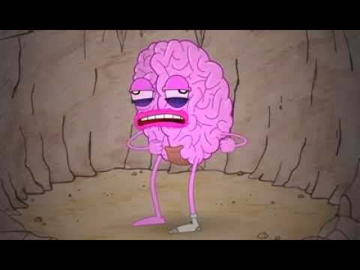
ორგანიზმში ასაკობრივი ცვლილებები არათანაბრად მიმდინარეობს.
ხშირად ორგანოთა რომელიმე სისტემა სხვებზე სწრაფად ბერდება. სწორედ ეს ქმნის სირთულეებს ბიოლოგიური ასაკის განსაზღვრისას, რადგან ეს პროცესი კომპლექსურად უნდა აფასებდეს მთელი ორგანიზმის მდგომარეობას.

Slide 92
გერონტოლოგიის ინტერესის ობიექტია
60 წელს გადაცილებული ადამიანი. ასეთი ადამიანები საქართველოს მოსახლეობის დაახლოებით 20%-ს შეადგენენ. მათ 3 ჯგუფად ყოფენ:
ხანდაზმულებად (60-74 წლისანი);
მოხუცებად (75-89 წლისანი);
დღეგრძელებად (90 წელს გადაცილებულები).

Slide 93


Slide 94
გისურვებთ დიდხანს სიცოცხლეს!

